Slide 1



Alopecia
na Infância:
Relato de Caso
Camila de Andrade Alves
Andreza Luiza Rodrigues M. da Silva
Vivian Maria dos Santos Correa
Felipe Hallak Amaral de Serpa
Leninha Valério do Nascimento
Serviço de Dermatologia Tropical do Hospital Central do Exército - HCE

Slide 2
SUMÁRIO
01
02
03
04
HISTÓRIA CLÍNICA
EXAME DERMATOLÓGICO
DISCUSSÃO
CONCLUSÃO

Slide 3
01
História Clínica

Slide 4
ANAMNESE
Paciente do sexo masculino, 15 anos, branco, solteiro, estudante, natural do Rio de Janeiro e residente da Tijuca
Queixa principal: “placa sem cabelo”
História da Doença Atual:
Paciente relata área de alopécia desde o nascimento. Nega progressão e/ou regressão do quadro. Foi medicado com corticoterapia tópica por um período curto de tempo,mas abandonou porque não houve melhora.

Slide 5
ANAMNESE
História Patológica Pregressa: nada digno de nota
História Familiar: Avó materna tem Psoríase
História Social: Nega etilismo e tabagismo

Slide 6
02
Exame Dermatológico

Slide 7
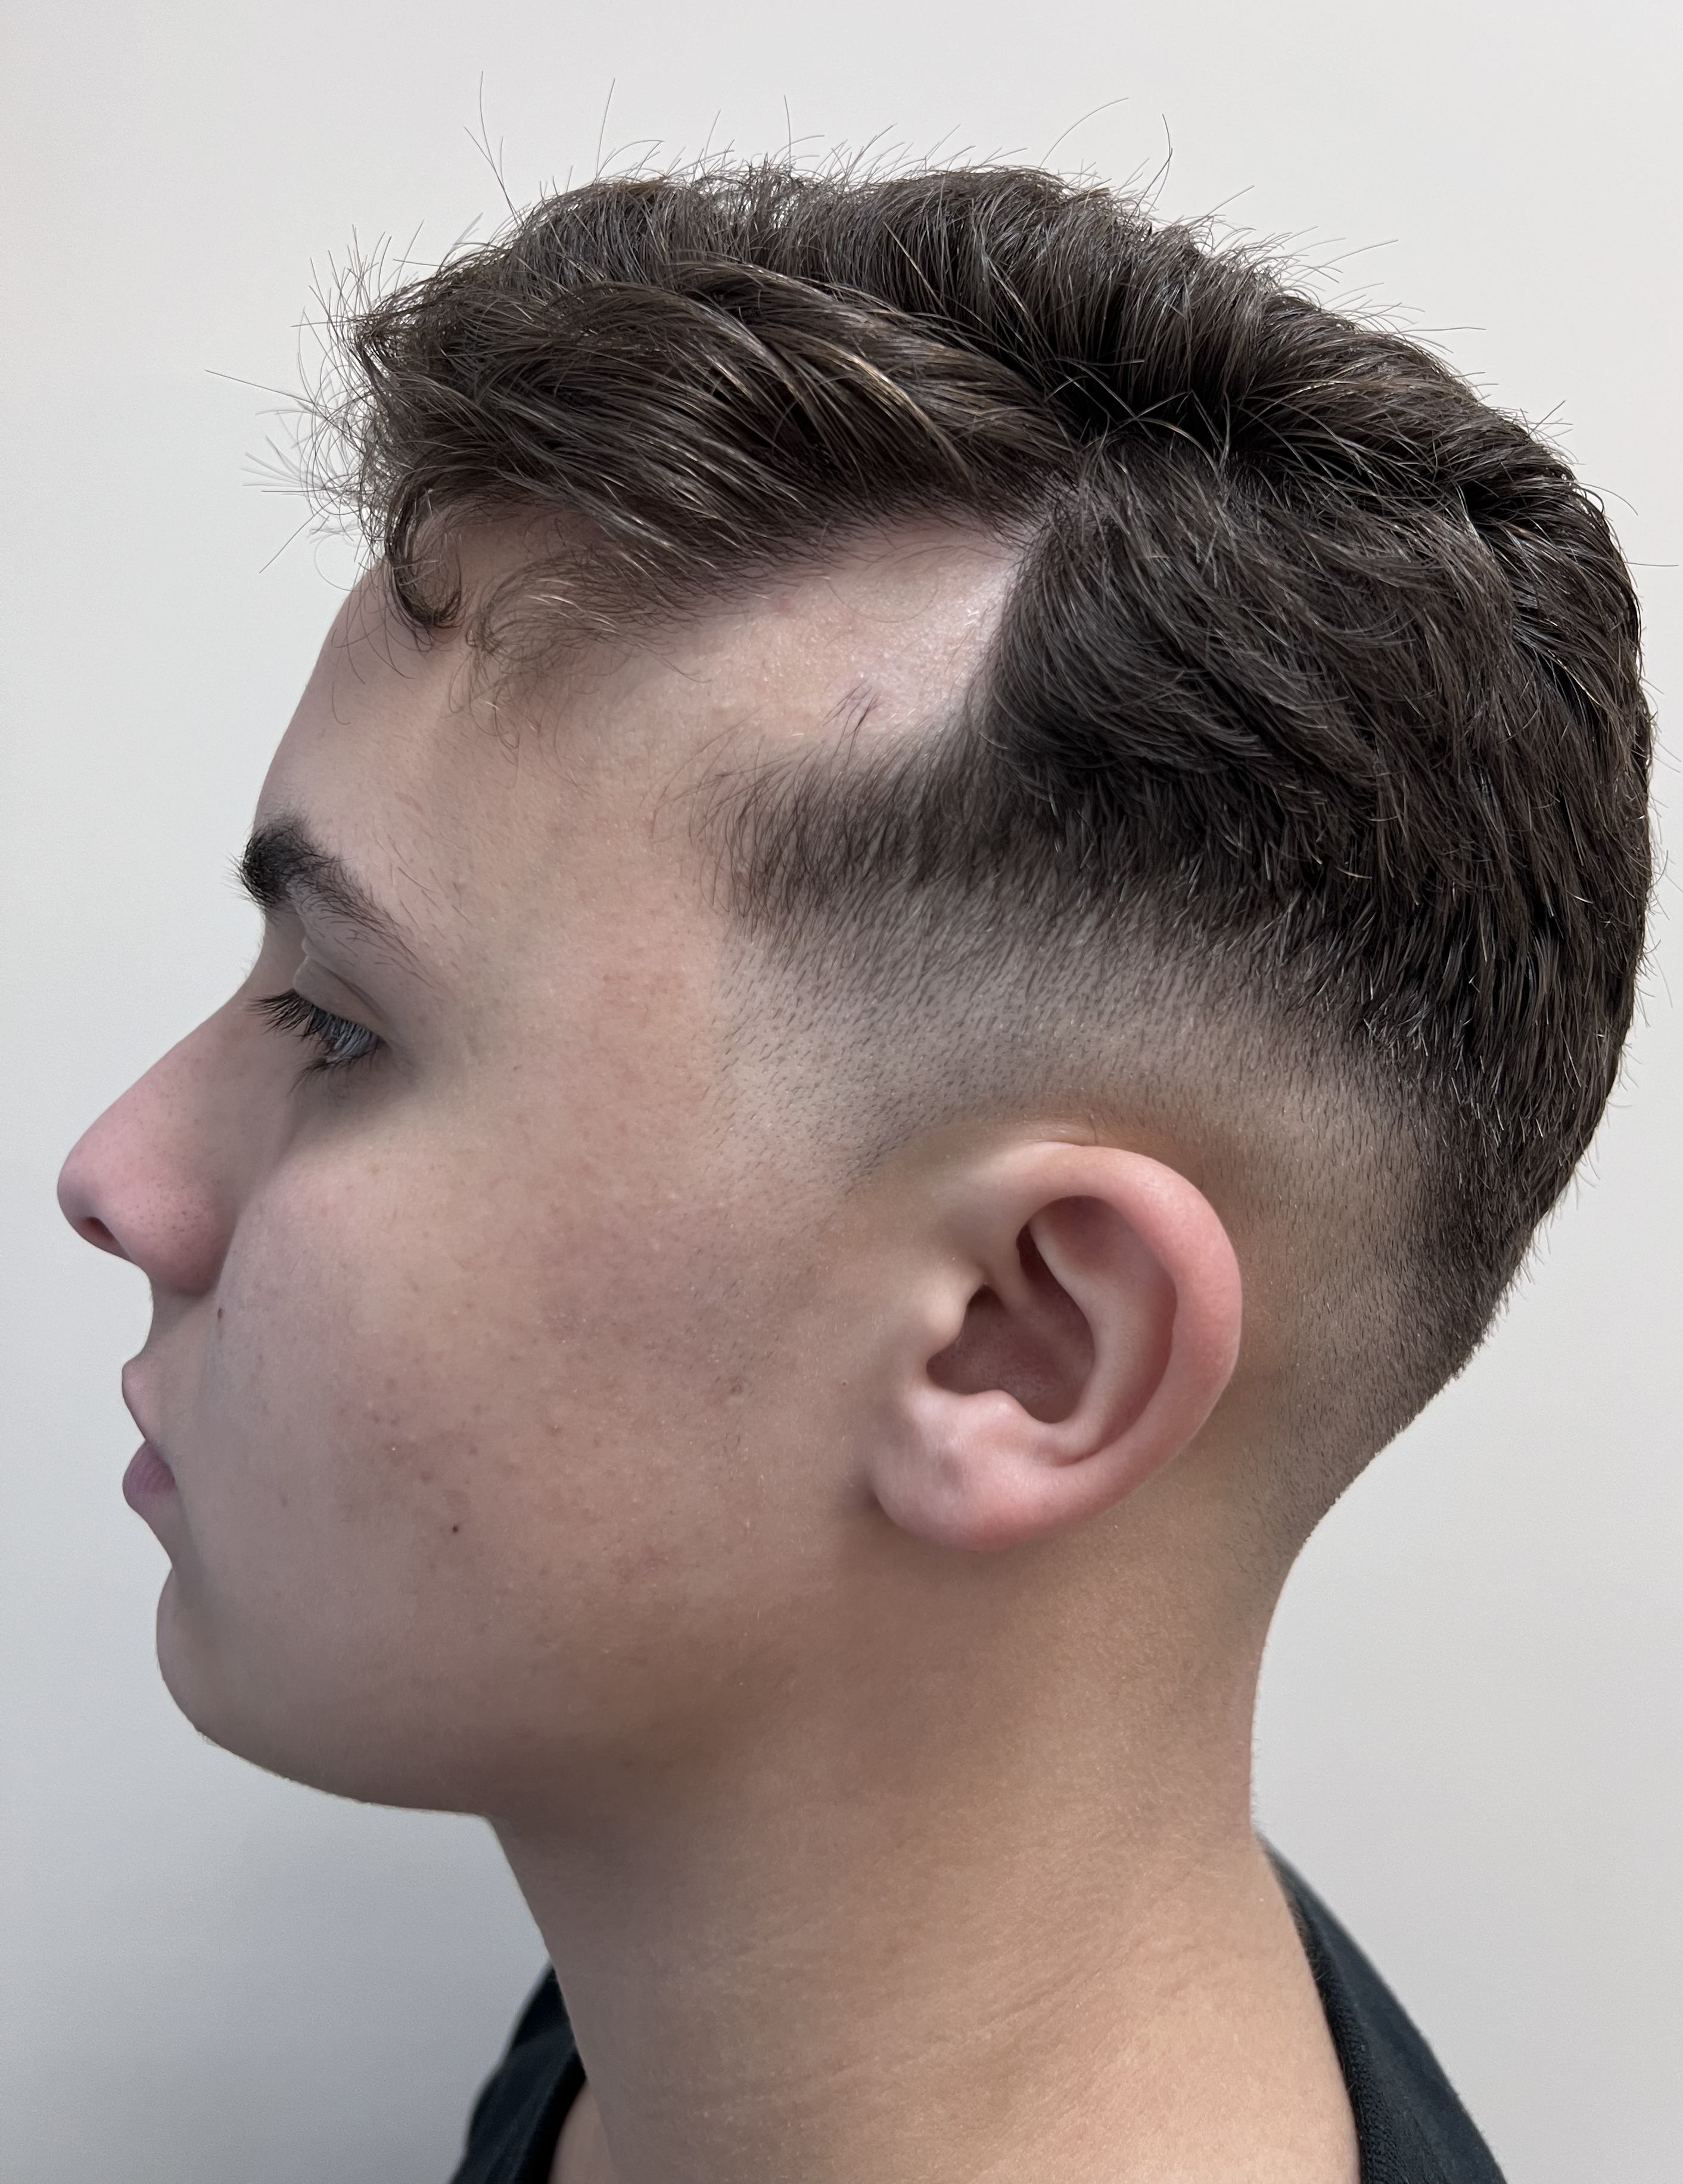
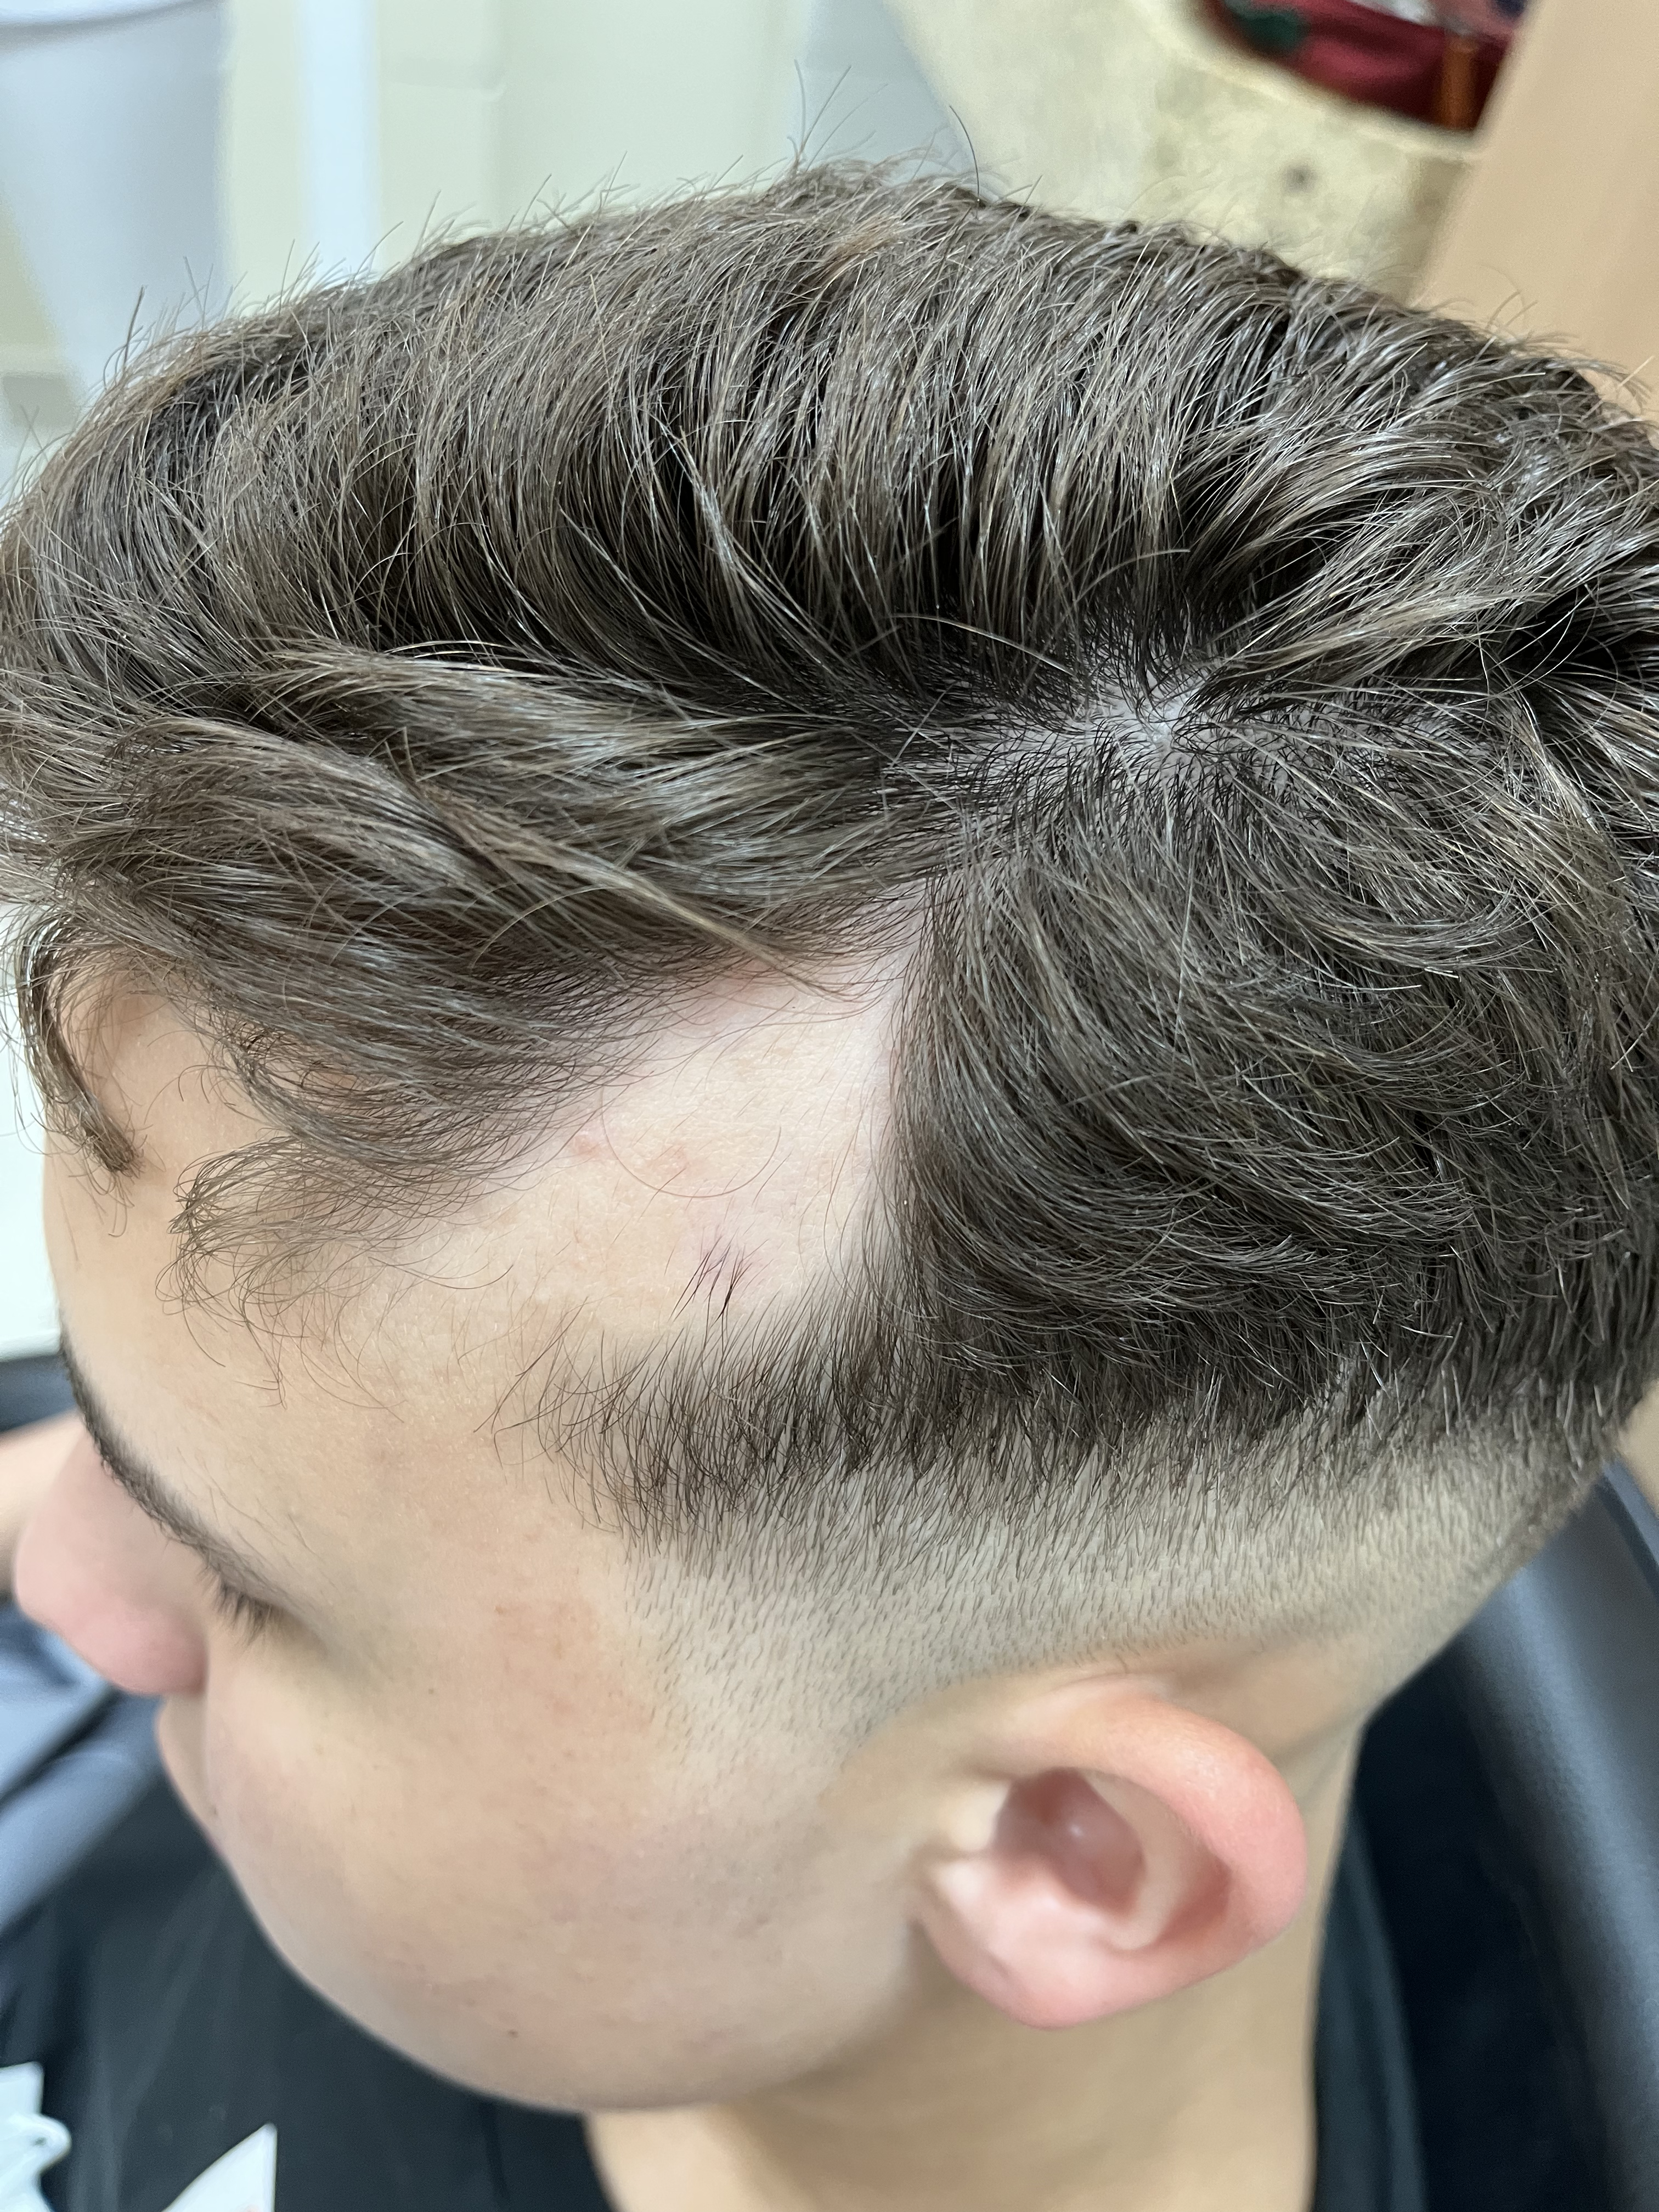
ÁREA DE ALOPÉCIA NA REGIÃO TEMPORO LATERAL ESQUERDA, MEDINDO APROXIMADAMENTE 3cm X 2cm.
TESTE DE TRAÇÃO NEGATIVO.

Slide 8
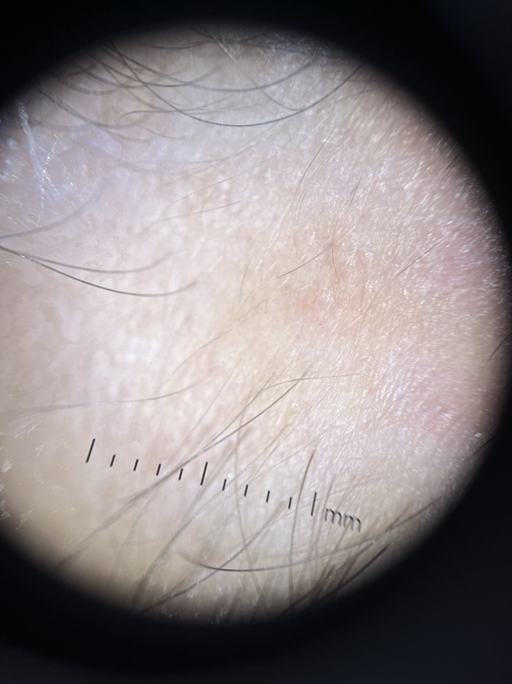
TRICOSCOPIA
Pelos vellus de tamanho variados, cercados por folículos terminais;
Pelos brancos;
Aberturas foliculares normais ; e
Ausência de eritema, pontos amarelos e/ou pontos pretos
Tricoscopia realizada com Dermatoscópio DermLite 4gen

Slide 9
03
Discussão

Slide 10
Hipóteses Diagnósticas
Alopecia Areata
Tricotilomania
Aplasia cutis congênita
Tinea Captis
Alopecia Androgenética
Alopecia Triangular Congênita

Slide 11
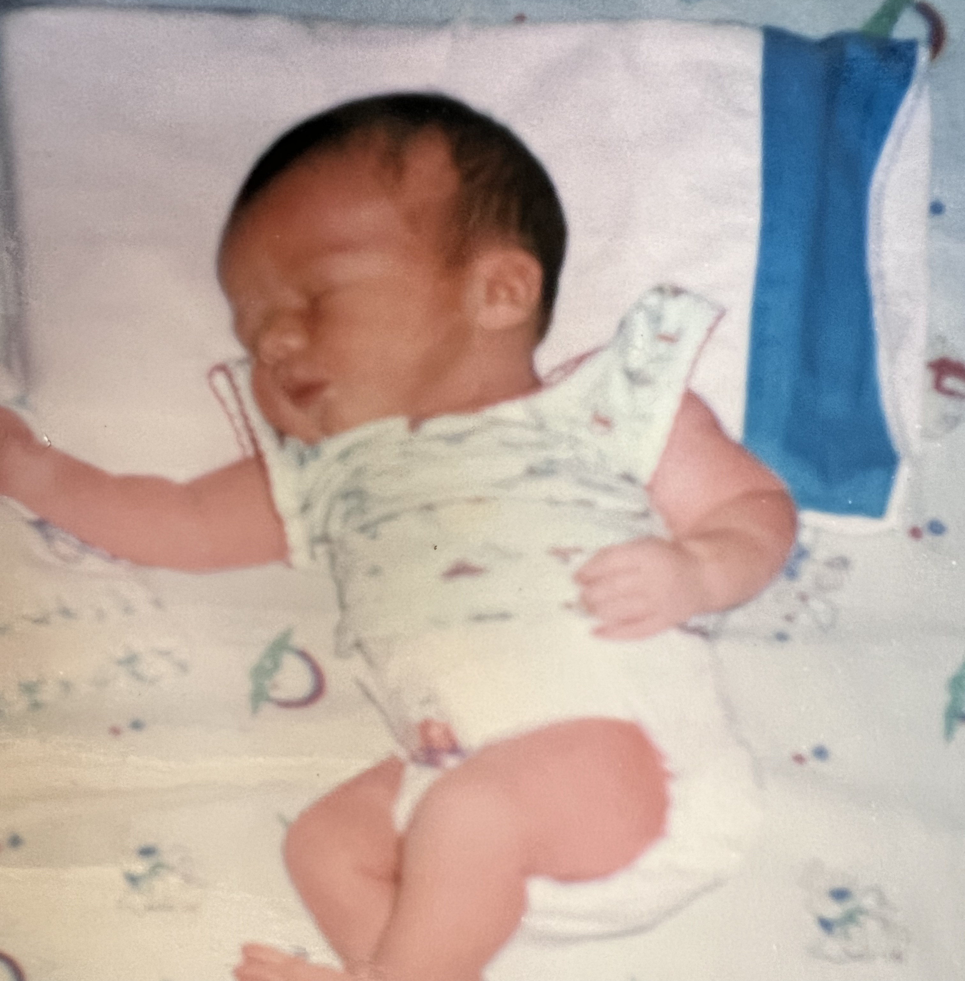
Alopecia
Triangular
Congênita
* Foto do paciente do caso

Slide 12
Epidemiologia
Diagnóstico e Tratamento
Dados clínicos

Slide 13
Epidemiologia
Descrita por Sabouraud em 1905, com poucos casos publicados na literatura
Em 1926, foi estudada por Brauer como parte da Síndrome de Brauer

Slide 14
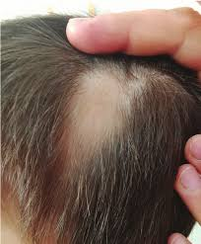
Sexo
60%
40%
Formato Triangular
3,6cm
Idade
Prevalência:
55,8%
2-9 anos
0,11% da população geral
36,5%
Ao nascer

Slide 15
Alopecia Triangular Congênita
Nevo de Brauer
Alopecia não cicatricial circunscrita, não inflamatória, estável e assintomática
Isolada ou Herança autossômica dominante
Causa desconhecida ou como parte de anomalias do nascimento, como Facomatose Pigmentovascular, Sd. de Down,etc.
Zona triangular, oval ou em formato de lança, com menos 4 cm de diâmetro com pelos finos

Slide 16
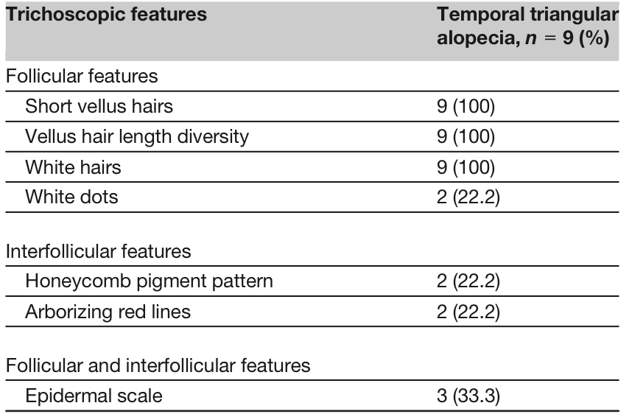
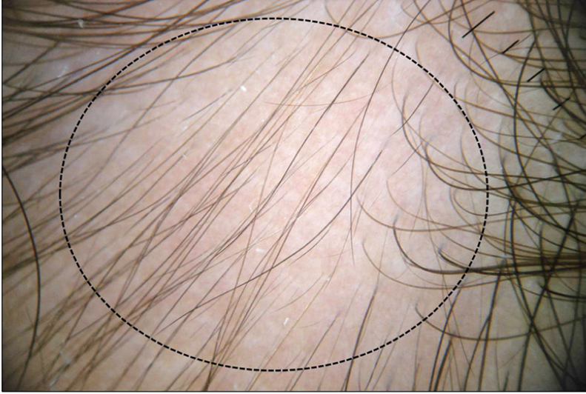
Diagnóstico
Karadağ Köse Ö, Güleç AT. Temporal triangular alopecia: significance of trichoscopy in differential diagnosis. J Eur Acad Dermatol Venereol. 2015 Aug;29(8):1621-5. doi: 10.1111/jdv.12656. Epub 2014 Sep 3. PMID: 25187354.
Shim WH, Jwa SW, Song M, Kim HS, Ko HC, Kim BS, Kim MB. Dermoscopic Approach to a Small Round to Oval Hairless Patch on the Scalp. Ann Dermatol. 2014 Apr;26(2):214-220.

Slide 17
Dicas Diagnósticas
01
03
Ausência de mudança no tamanho e formato da placa
Ausência de resposta aos corticóides intralesionais / tópicos
Localização
Numerosos pelos vellus observados na tricoscopia
02
04

Slide 18
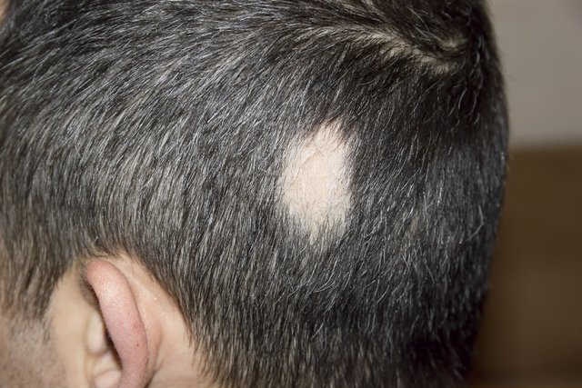
Alopecia Areata
E sua importância no diagnóstico diferencial

Slide 19
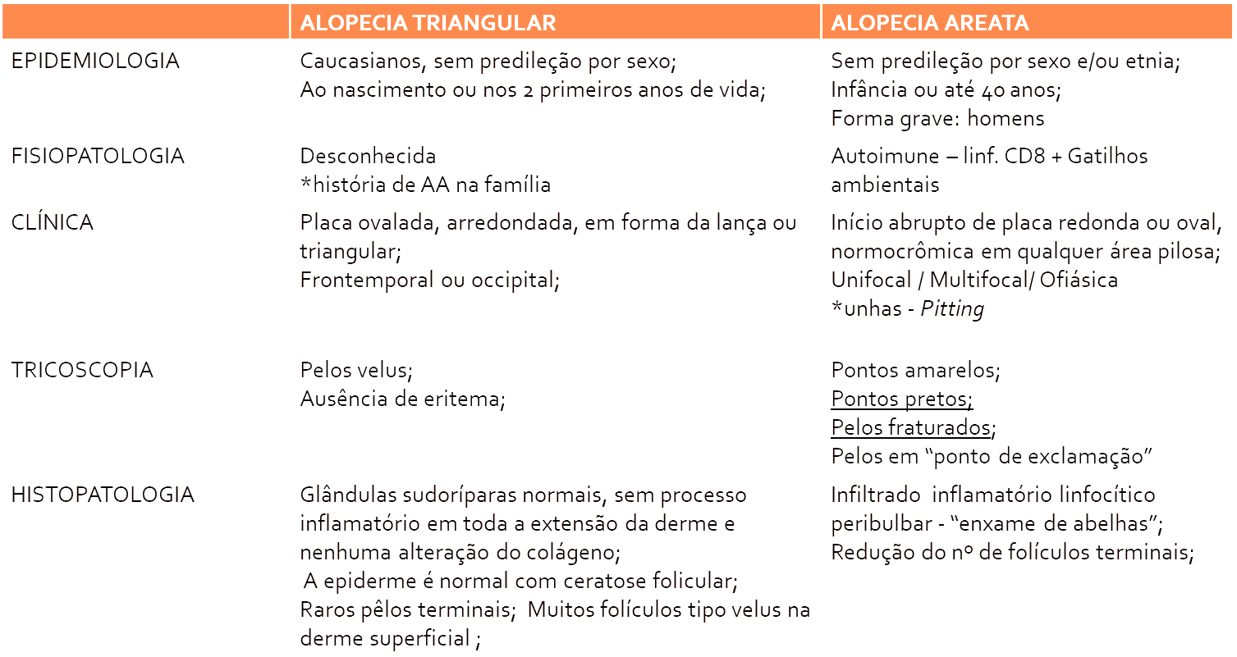

Slide 20
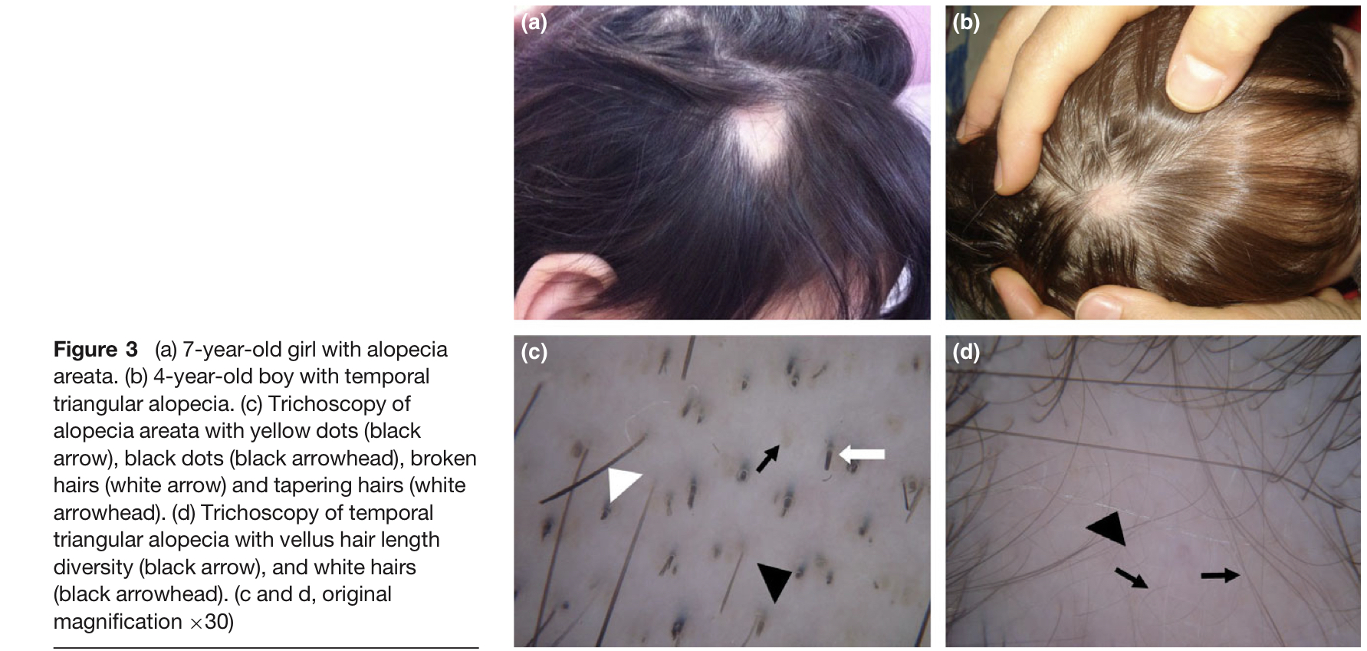
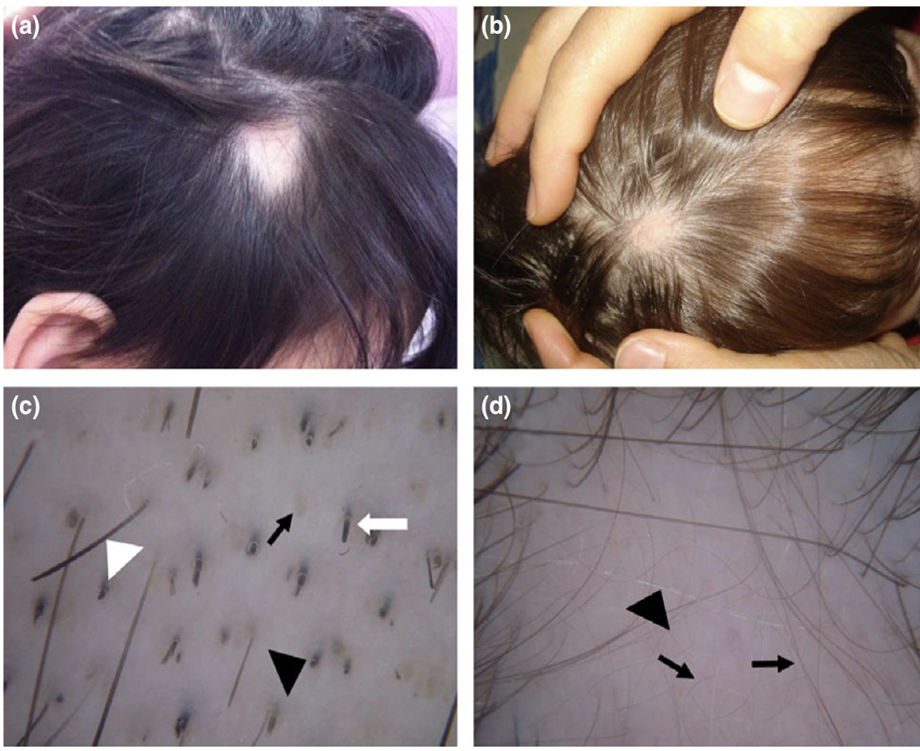
ATC
Pelos vellus
Pelos brancos
AA
Pontos pretos
Pontos amarelos
Pelos em ponto de exclamação
Pelos fraturados
Karadağ Köse Ö, Güleç AT. Temporal triangular alopecia: significance of trichoscopy in differential diagnosis. J Eur Acad Dermatol Venereol. 2015 Aug;29(8):1621-5. doi: 10.1111/jdv.12656. Epub 2014 Sep 3. PMID: 25187354.

Slide 21
Como tratar?
Acompanhamento
Minoxidil Tópico
Transplante Capilar

Slide 22
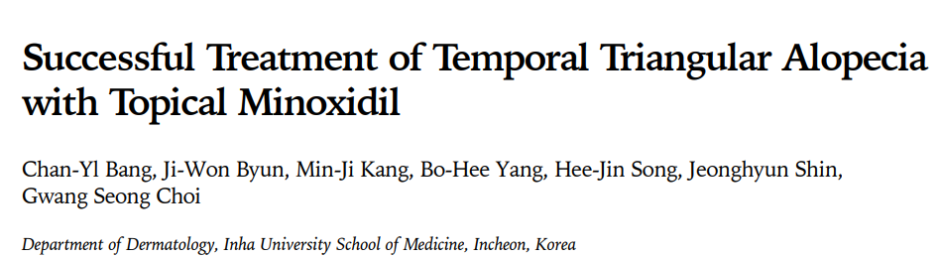
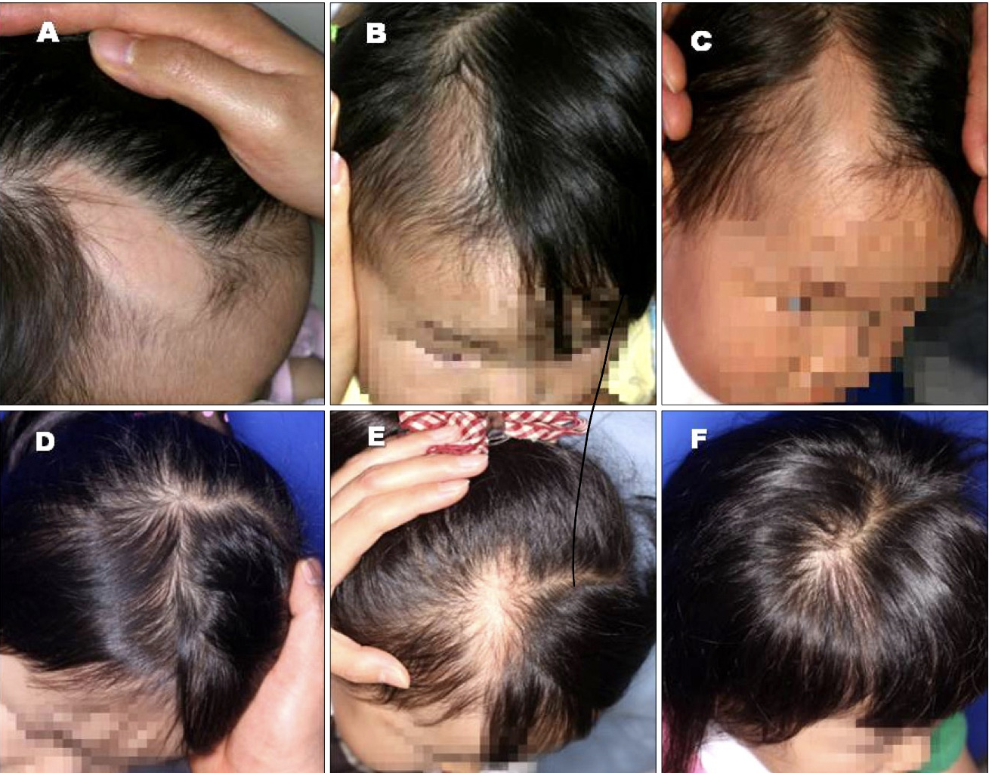
Apesar de desconhecida a patogênese da doença, estudos histopatológicos mostram que há algum grau de miniaturização dos folículos, justificando o uso de Minoxidil tópico.
Bang CY, Byun JW, Kang MJ, Yang BH, Song HJ, Shin J, Choi GS. Successful treatment of temporal triangular alopecia with topical minoxidil. Ann Dermatol. 2013 Aug;25(3):387-8. doi: 10.5021/ad.2013.25.3.387. Epub 2013 Aug 13. PMID: 24003292; PMCID: PMC3756214.

Slide 23
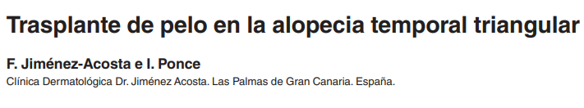
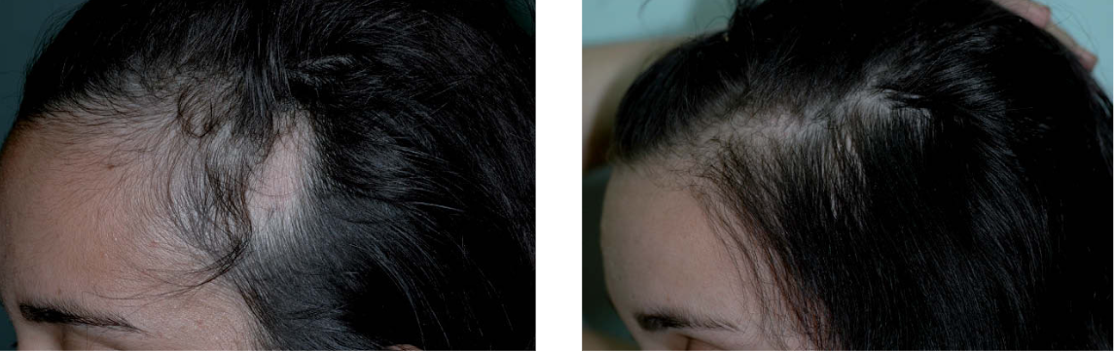
Jiménez-Acosta, F., & Ponce, I. (2009). Trasplante de pelo en la alopecia temporal triangular. Actas Dermo-Sifiliográficas, 100(10), 913–915. doi:10.1016/s0001-7310(09)72926-6

Slide 24
04
Conclusão

Slide 25
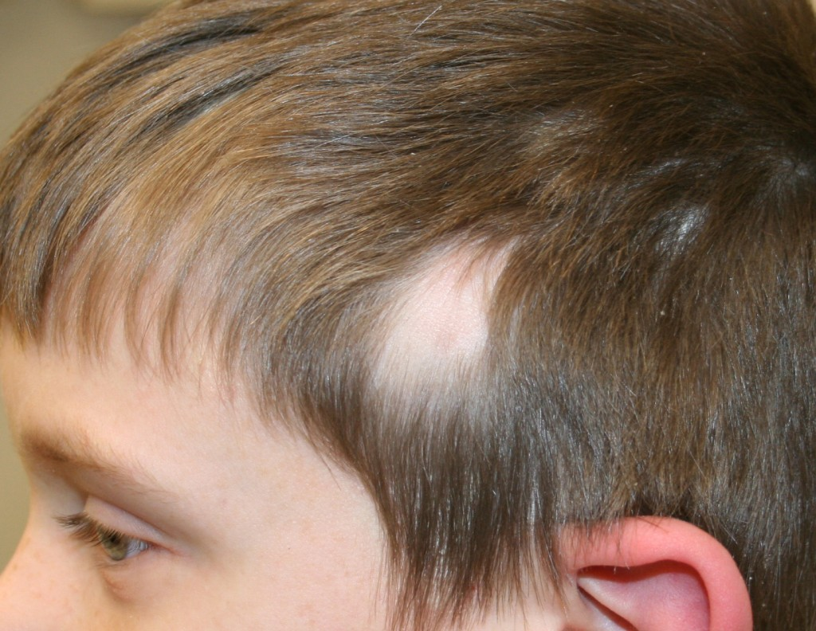
Motivos da Apresentação
Relatar um diagnóstico raro das alopecias não cicatriciais;
Demonstrar a importância da tricoscopia no diagnóstico diferencial com AA, a fim de auxiliar no manejo terapêutico adequado dos pacientes

Slide 26
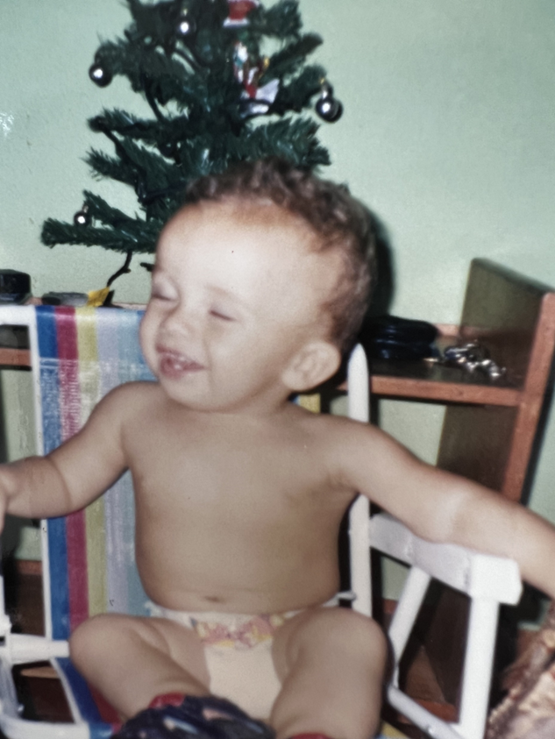
Take Home Message
Nem toda placa de alopécia em criança é Areata
* Foto do paciente do caso

Slide 27
REFERÊNCIAS BIBLIOGRÁFICAS
Azulay, Rubem David. Dermatologia/ Rubem David Azulay, Luna Azulay-Abulafia.-5ª ed,ver e atual.- Rio de Janeiro: Guanabara Koogan,2008;
Bang CY, Byun JW, Kang MJ, Yang BH, Song HJ, Shin J, Choi GS. Successful treatment of temporal triangular alopecia with topical minoxidil. Ann Dermatol. 2013 Aug;25(3):387-8. doi: 10.5021/ad.2013.25.3.387. Epub 2013 Aug 13. PMID: 24003292; PMCID: PMC3756214.
BEDIN, Valcinir - Implante capilar com uso da técnica FUE em paciente com alopecia triangular congênita – BWS Journal. 2020 julho; 3, e200700101: 1-9 São Paulo
Belda Junior, Walter Tratado de dermatologia/Walter Belda Junior,Nilton di Chiacchio, Paulo Ricardo Criado,-3ª ed – Rio de Janeiro: Atheneu,2018
Indian Pediatrics, pág 511 - VOLUME 51 JUNE 15, 2014
Karadağ Köse Ö, Güleç AT. Temporal triangular alopecia: significance of trichoscopy in differential diagnosis. J Eur Acad Dermatol Venereol. 2015 Aug;29(8):1621-5. doi: 10.1111/jdv.12656. Epub 2014 Sep 3. PMID: 25187354.
Shim WH, Jwa SW, Song M, Kim HS, Ko HC, Kim BS, Kim MB. Dermoscopic Approach to a Small Round to Oval Hairless Patch on the Scalp. Ann Dermatol. 2014 Apr;26(2):214-220.
Villarejo Kede, Maria Paula – Dermatologia Estética 4ª ed – RJ/ SP: Atheneu, 2022
Taş, Betül - Congenital temporal triangular alopecia: A typical Brauer nevu - Acta Dermatovenerol APA | 2013;22:93-94
Jiménez-Acosta, F., & Ponce, I. (2009). Trasplante de pelo en la alopecia temporal triangular. Actas Dermo-Sifiliográficas, 100(10), 913–915. doi:10.1016/s0001-7310(09)72926-6

Slide 28
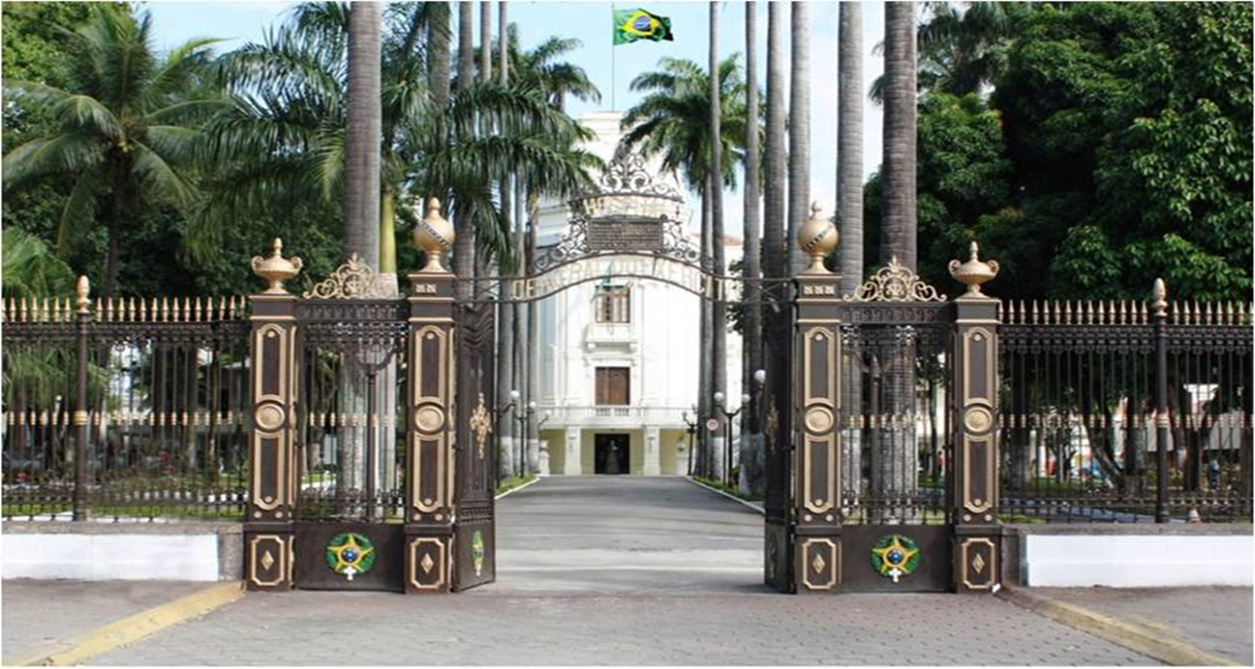
OBRIGADA

